Slide 1
TOÁN 7
Tập 1
Chương III
Bài 1: Hình hộp chữ nhật.
Hình lập phương
Tiết 2

Slide 2
Ấn để đến trang sách

Slide 3
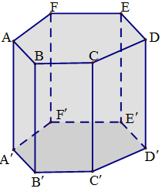
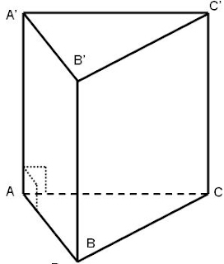
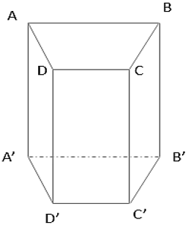
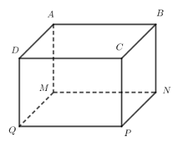
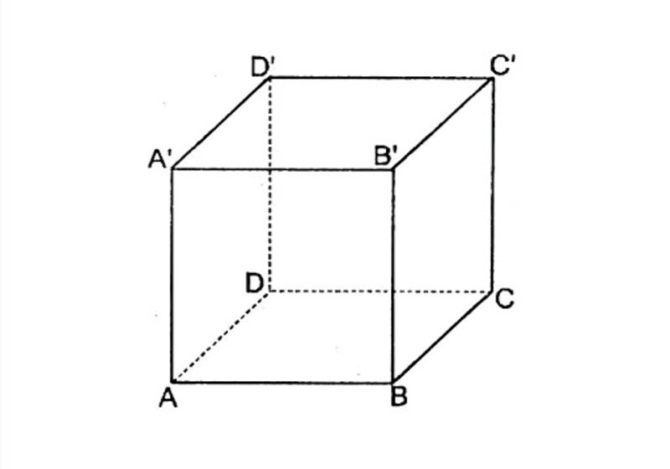
1. a) Hình nào sau đây là hình hộp chữ nhật?

Slide 4
b) Em hãy chỉ rõ các mặt, các cạnh, các đỉnh các đường chéo của hình hộp chữ nhật đó; chỉ rõ những mặt nào là hình chữ nhật; những cạnh bên nào bằng nhau.
Hình hộp chữ nhật $\text{ABCD}\text{.}\text{MNPQ}$;
Đáy dưới $\text{MNPQ}$, đáy trên $\text{ABCD}$ đều là hình chữ nhật;
Các mặt bên: $\text{AMQD}\text{, }\text{BNPC}\text{, }\text{CPQD}\text{, }\text{AMNB}$ đều là hình
chữ nhật;
Các cạnh đáy: $\text{AB} \text{=} \text{CD} \text{=} \text{PQ} \text{=} \text{MN}$, $\text{BC} \text{=} \text{AD} \text{=} \text{MQ} \text{=} \text{NP}$;
Các cạnh bên: $\text{AM} \text{=} \text{BN} \text{=} \text{CP} \text{=} \text{DQ}$;
Các đỉnh: $\text{A}\text{, }\text{B}\text{, }\text{C}\text{, }\text{D}\text{, }\text{M}\text{, }\text{N}\text{, }\text{P}\text{, }\text{Q}$.

Slide 5
2. a) Hình nào sau đây là hình lập phương?

Slide 6
b) Em hãy chỉ rõ các mặt, các cạnh, các đỉnh các đường chéo của hình lập phương đó; chỉ rõ những mặt nào là hình vuông; những cạnh bên nào bằng nhau.
Hình lập phương $\text{ABCD}\text{. }\text{A}\text{’}\text{B}\text{’}\text{C}\text{’}\text{D}\text{’;}$
Đáy dưới $\text{ABCD}$, đáy trên $\text{A}\text{’}\text{B}\text{’}\text{C}\text{’}\text{D}\text{’}$ đều là hình vuông;
Các mặt bên: $\text{ADD}\text{’}\text{A}\text{’, }\text{BCC}\text{’}\text{B}\text{’, }\text{CDD}\text{’}\text{C}\text{, }\text{ABB}\text{’}\text{A}\text{’ }$đều là
hình vuông;
Các cạnh đáy: $\text{AB} \text{=} \text{BC} \text{=} \text{CD} \text{=} \text{DA} \text{= }\text{A}\text{’}\text{B}\text{’=} \text{B}\text{’}\text{C}\text{’=} \text{C}\text{’}\text{D}\text{’=} \text{D}\text{’}\text{A}\text{’}$;
Các cạnh bên: $\text{A}\text{A}\text{’}\text{=} \text{BB}\text{’}\text{=} \text{CC}\text{’}\text{=} \text{DD}\text{’}$;
Các đỉnh: $\text{A}\text{, }\text{B}\text{, }\text{C}\text{, }\text{D}\text{, }\text{A}\text{’, }\text{B}\text{’, }\text{C}\text{’, }\text{D}\text{’.}$

Slide 7
Ấn để đến trang sách

Slide 8
III. DIỆN TÍCH XUNG QUANH VÀ
THỂ TÍCH CỦA HÌNH HỘP
CHỮ NHẬT, HÌNH LẬP PHƯƠNG

Slide 9
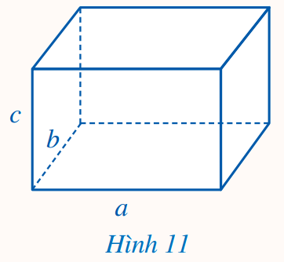
Hình hộp chữ nhật
$a$ là chiều dài, $b$ là chiều rộng, $c$ là chiều cao
$${\text{S}}_{\text{xq}} \text{=} \text{2}\left(a+b\right)c$$
$$\text{V} \text{=} abc$$

Slide 10
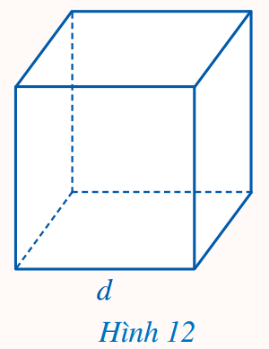
Hình lập phương
$d$ là độ dài cạnh hình vuông
$${\text{S}}_{\text{xq}} \text{=} \text{4}d^{2}$$
$$\text{V} \text{=}{ d}^{3}$$

Slide 11
BẢNG CÔNG THỨC
 | Diện tích xung quanh | Thể tích
Hình hộp chữ nhật
Hình lập phương
$${\text{S}}_{\text{xq}}=\text{ 2} \left(a+b\right)c$$
$$\text{V}=abc$$
$${\text{S}}_{\text{xq}} \text{=}\text{ 4} d^{2}$$
$$\text{V}=d^{3}$$

Slide 12
Một hộp sữa có dạng hình hộp chữ nhật với các kích thước của đáy dưới là 4 cm, 5 cm và chiều cao là 12 cm. Tính diện tích xung quanh và thể tích của hộp sữa đó.
Ví dụ 1
Giải:
Diện tích xung quanh của hộp sữa là:
$${\text{S}}_{\text{xq}}=\text{2.}\left(\text{4 + 5}\right)\text{.12} \text{=} \text{216 }\left(\text{c}\text{m}\text{2}\right)$$
Thể tích của hộp sữa là:
$\text{V} \text{=} \text{4 . 5 . 12} \text{=} \text{240 (}\text{cm}\text{3}$)

Slide 13
Một viên gạch đất sét nung đặc có dạng hình hộp chữ nhật với các kích thước của đáy dưới là 220 mm, 105 mm và chiều cao là 65 mm. Tính diện tích xung quanh và thể tích của viên gạch đó.
Luyện tập 1
Giải
Diện tích xung quanh của viên gạch là:
$\text{2. }\left(\text{220 + 105}\right)\text{. 65 = 42 250} \text{(}\text{mm}\text{2}\text{) }$
Thể tích của viên gạch là:
$\text{220} \text{.} \text{105} \text{. 65 = 1 501 500 (}\text{mm}\text{3}\text{)} \text{= 15 015 }\text{(}\text{cm}\text{3}$)

Slide 14
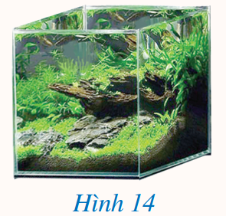
Ví dụ 2
Bể các cảnh có dạng hình lập phương với độ dài cạnh là 30 cm. Tính thể tích của bể cá cảnh đó.
Giải
Thể tích bể cá cảnh là:
$$\text{V} \text{=}{ \text{30}}^{\text{3}} \text{=} \text{27 000 (}\text{cm}\text{3}\text{)}$$

Slide 16
Đố em chỉ với một thước thẳng có chia đơn vị mi-li-mét (mm) mà đo được độ dài đường chéo của một viên gạch có dạng hình hộp chữ nhật.
02
Hướng dẫn: Xếp 3 viên gạch như Hình 16.
Ta có: Độ dài $\text{MN}$ cũng chính bằng độ dài đường chéo của viên gạch.
Đo $\text{MN}$, ta được độ dài đường chéo của viên gạch.

Slide 17
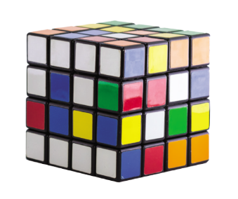
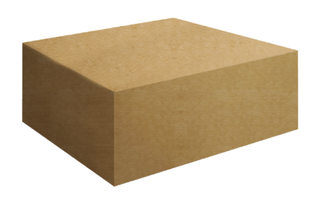
Sưu tầm hình ảnh những đồ vật trong thực tiễn có dạng hình hộp chữ nhật, hình lập phương.
03

Slide 18
Ấn để đến trang sách

Slide 19
Ghi nhớ
kiến thức
trong bài
Hoàn thành
bài tập trong
sách bài tập
Chuẩn bị Bài 2.
Hình lăng trụ đứng tam giác. Hình lăng trụ đứng tứ giác.

Slide 21
Like fanpage Hoc10 - Học 1 biết 10 để nhận thêm nhiều tài liệu giảng dạy
theo đường link:
Hoc10 – Học 1 biết 10
Hoặc truy cập qua QR code

